Slide 1
Разработала презентацию Шестакова Елена Александровна, учитель русского языка и литературы МАОУ лицея 34 города Тюмени
«Презентация к уроку по учебному предмету «Русский язык» в 7 классе на тему «Функциональные стили речи»»

Slide 2
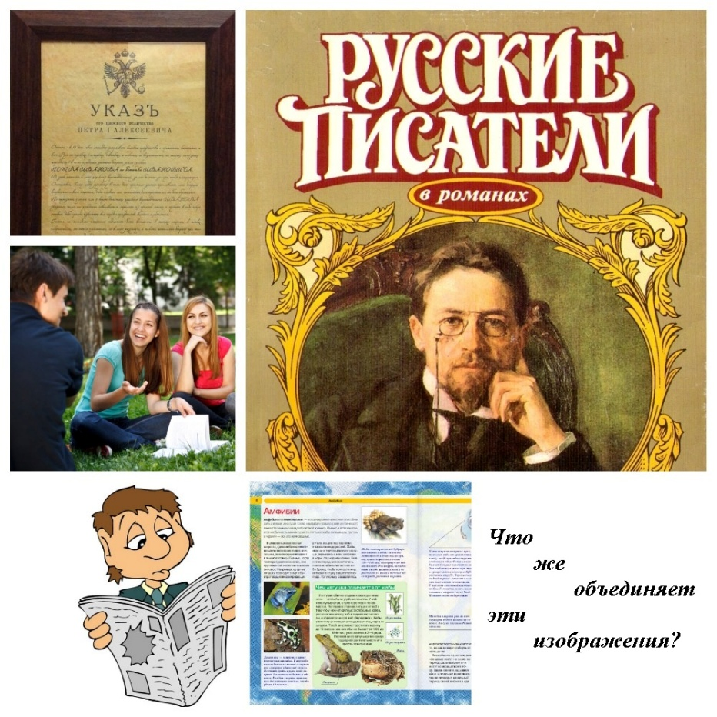

Slide 3
Функциональные разновидности языка: стили речи

Slide 4
Стиль-совокупность приёмов использования языковых средств для выражения тех или иных идей, мыслей в различных условиях речевой практики, слог.
(С.И. Ожегов)

Slide 5
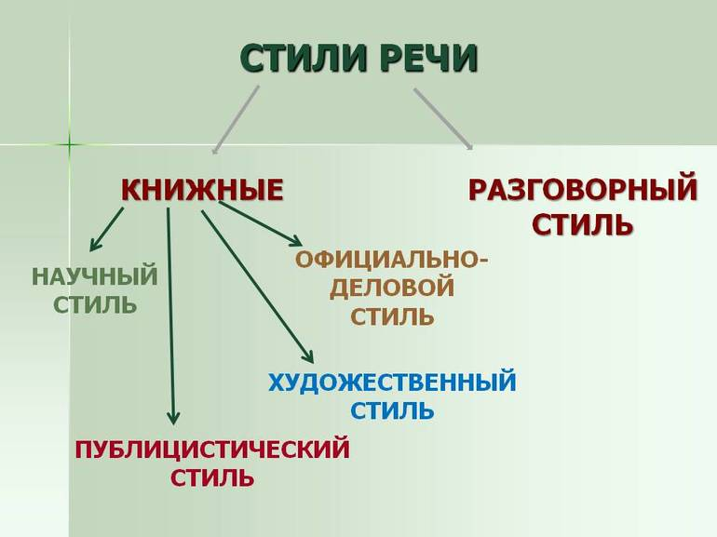

Slide 6
Соотнесите название стиля с примером, выявите характерные черты каждого стиля
Разговорный стиль | Слова церковнославянского языка переходили из книг в живую речь и становились синонимами русских. Глаза-очи, губы-уста, щеки-ланиты…
Официально-деловой | Журналист – прежде всего современник. Он обязан им быть. Он живет в сфере вопросов, которые могут разрешены в современности.
Публицистический | Есенин Сергей Александрович, сын крестьянина Рязанской губернии и уезда, села Константиново, Кузьминской волости. Родился в 1895 г. 21 сентября.
Художественный | И живет в сердце вина. Гнетущая, тихая, вечная. Я знаю, бабушка простила бы меня.
Научный | Я деревенькой шла на передовую. И вдруг вижу: на «нейтралке» жеребенок. Такой красивый, хвост у него пушистый. Гуляет себе спокойно, как будто ничего нет, никакой войны…

Slide 7
Разговорный стиль | Я деревенькой шла на передовую. И вдруг вижу: на «нейтралке» жеребенок. Такой красивый, хвост у него пушистый. Гуляет себе спокойно, как будто ничего нет, никакой войны…
Официально-деловой | Есенин Сергей Александрович, сын крестьянина Рязанской губернии и уезда, села Константиново, Кузьминской волости. Родился в 1895 г. 21 сентября.
Публицистический | Журналист – прежде всего современник. Он обязан им быть. Он живет в сфере вопросов, которые могут разрешены в современности.
Художественный | И живет в сердце вина. Гнетущая, тихая, вечная. Я знаю, бабушка простила бы меня.
Научный | Слова церковнославянского языка переходили из книг в живую речь и становились синонимами русских. Глаза-очи, губы-уста, щеки-ланиты…

Slide 8
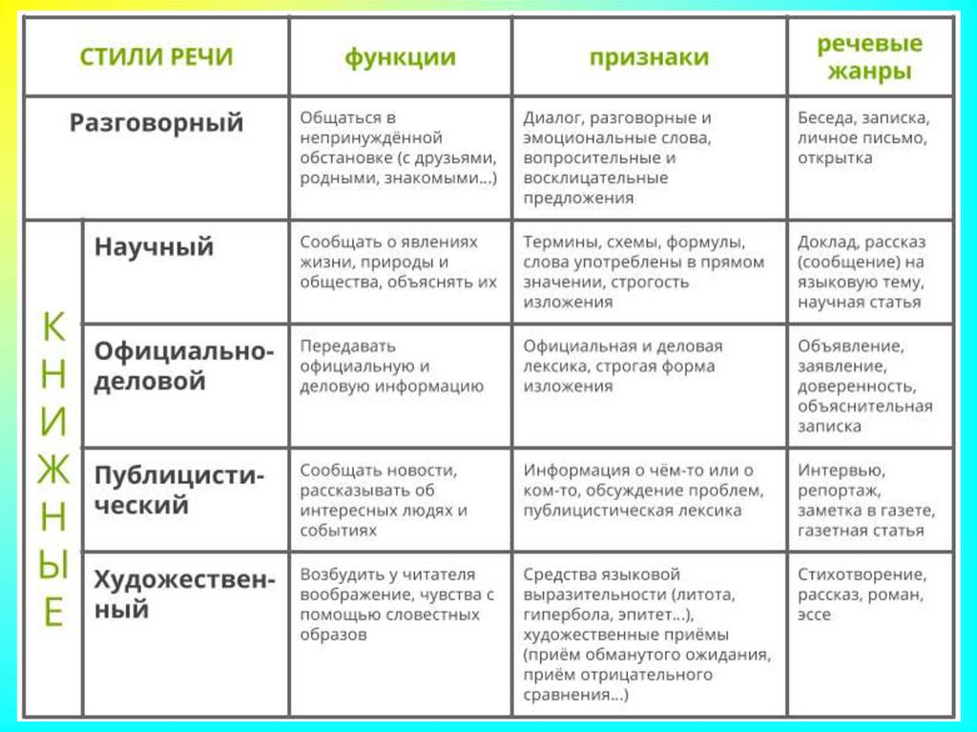

Slide 9
С помощью нейросети были созданы тексты различных стилей. Ваша задача определить, к какому стилю относится тот или иной текст.
ТЕКСТ №1:
О присвоении городу Тюмени статуса исторического поселения федерального значения. В соответствиии с Федеральным законом от 25 июня 2002 года № 73-ФЗ «Об объектах культурного наследия (памятниках истории и культуры) народов Российской Федерации», на основании заключения государственной историко-культурной экспертизы, проведенной в соответствии с постановлением Правительства РФ от 15 июля 2009 года №569 «Об утверждении Положения о государственной историко-культурной экспертизе», а также с учетом положительного заключения общественной историко-культурной экспертизы от 01 июля 2022

Slide 10
Текст 2:
Тюмень – крупный промышленный центр. В городе развиты машиностроение, химическая нефтехимическая, деревообрабатывающая, легкая и пищевая промышленность. Ведущие предприятия: Тюменский судостроительный завод, Тюменский станкостроительный завод, «Тюменьнефтемаш», «Тюменский фанерный завод» и др. В Тюмени расположен Тюменский государственный нефтегазовый университет.

Slide 11
Текст 3:
Тюмень славится своей архитектурой. Здесь можно увидеть множество красивых, построенных в разных стилях – от классицизма до модерна. Особенно впечатляет здание городской администрац3ии, которое было построено в стиле неоклассицизма и имеет форму триумфальной арки.

Slide 12
Текст 4:
Тюмень – это город, где каждый камень хранит историю и память о прошлом. Здесь можно увидеть старинные храмы, музеи, театры и парки, которые напоминают о том, что Тюмень всегда была центром культуры и искусства.

Slide 13
Текст 5:
-Привет, что ты знаешь о Тюмени?
- Привет! Я слышал, что это город в Сибири. А еще там есть большой мост через реку. Он называется «Мост влюбленных».
- Да, я тоже слышал об этом мосте. Он очень красивый.

Slide 14
Ответ:
Текст | Стиль текста
Текст 1 | Официально-деловой стиль
Текст 2 | Научный стиль
Текст 3 | Публицистический стиль
Текст 4 | Художественный стиль
Текст 5 | Разговорный стиль

Slide 15
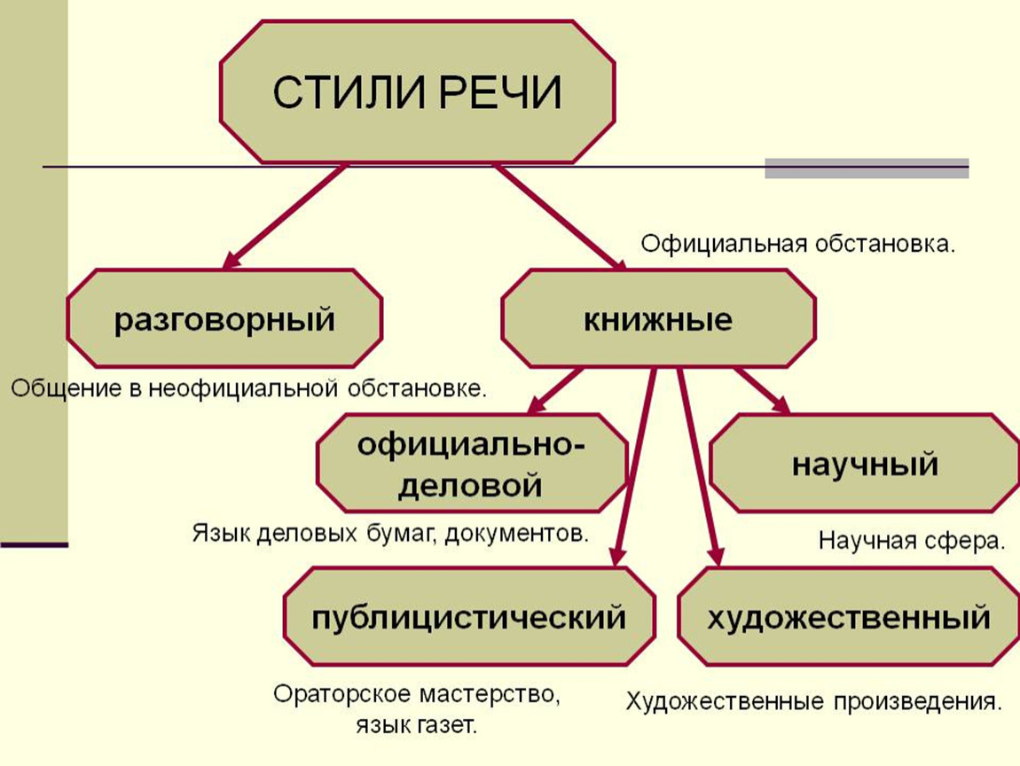
Таким образом,

Slide 16
Домашнее задание: с помощью искусственного интеллекта создайте тексты разных стилей речи (тематику определяете самостоятельно)
ИЛИ самостоятельно подберите тексты разных стилей речи об историческом наследии России

